Slide 1
PHÒNG GD&ĐT QUẬN LONG BIÊN
TRƯỜNG TIỂU HỌC ÁI MỘ A
MÔN: Kĩ thuật – Lớp 5
Tiết 30 – Tuần 30
TÊN BÀI: LẮP RÔ – BỐT
GV thực hiện: Nguyễn Ngọc Ánh

Slide 2
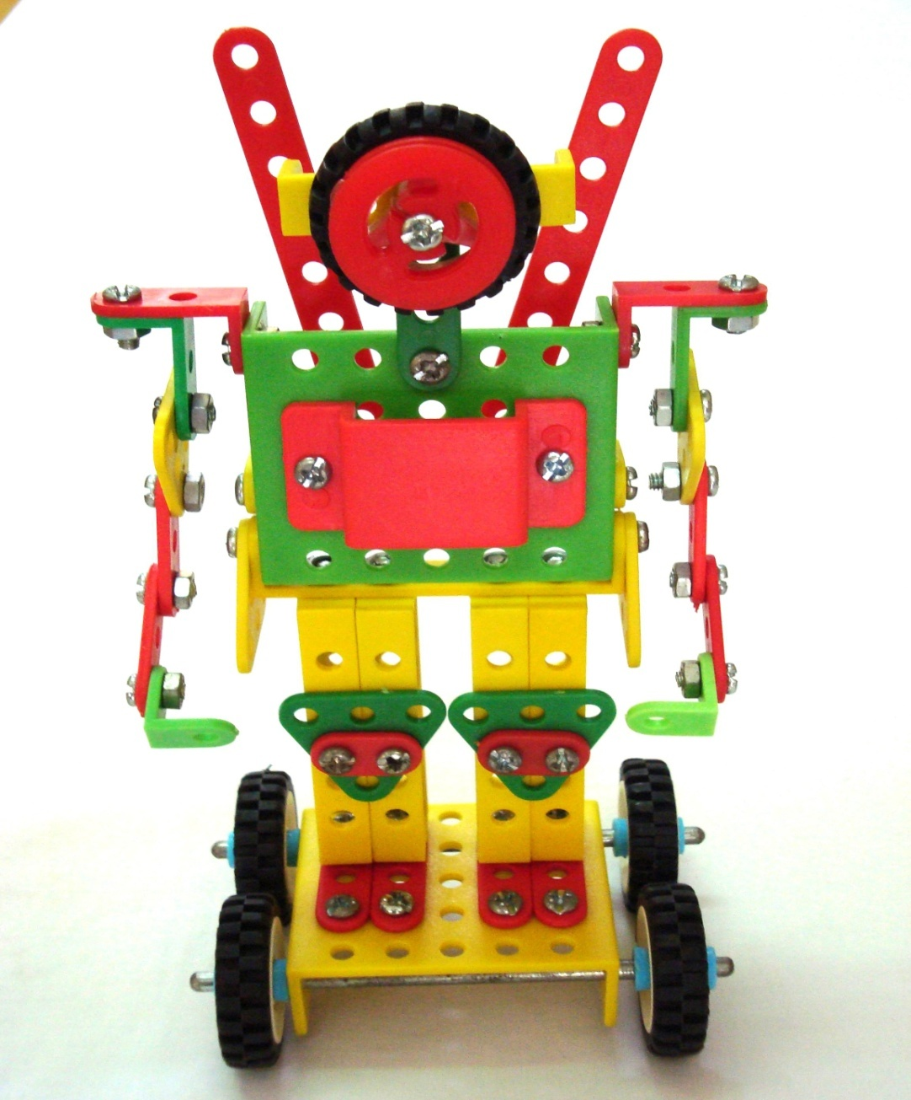
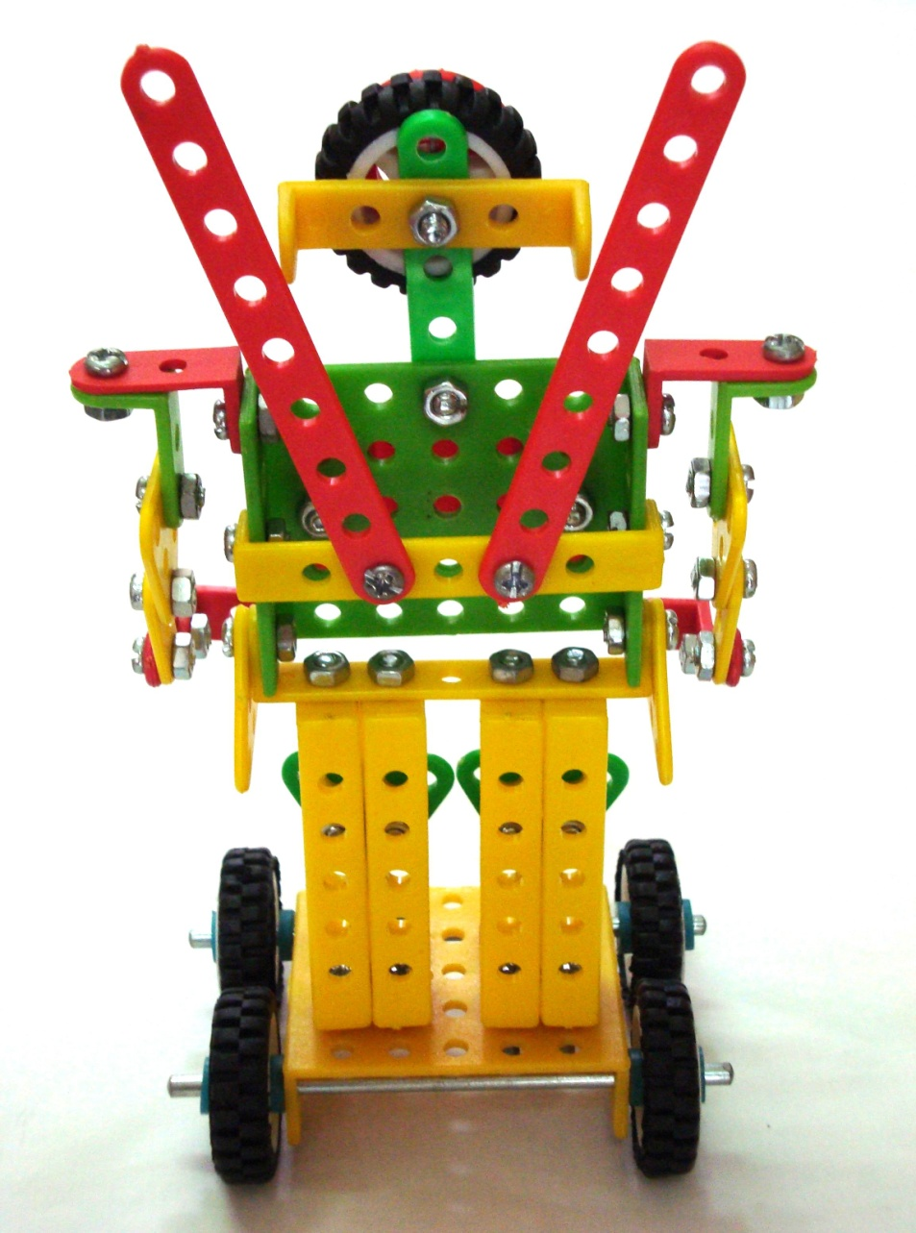
Kĩ thuật :
LẮP RÔ - BỐT
a/ Mặt trước rô-bốt
b/ Mặt sau sau rô-bốt
HÌNH 1 : RÔ- BỐT

Slide 3
CHI TIẾT VÀ DỤNG CỤ
Tên gọi | Số lượng
Tấm nhỏ Tấn hai lỗ Tấm tamgiác Thanh thẳng 9 lỗ Thanh thẳng 5 lỗ Thanh thẳng 3 lỗ Thanh thẳng 2 lỗ Thanh chữ u dài Thanh chữ u ngắn Thanh chữ L dài | 2 1 6 2 1 8 2 10 1 4
Tên gọi | Số lượng
Thanh chữ L ngắn Bánh đai Trục dài Bánh xe Vòng hãm Ốc và vít Ốc và vít dài Cờ – lê Tua-vít | 2 1 2 5 8 38 bộ 1 bộ 1 1

Slide 4
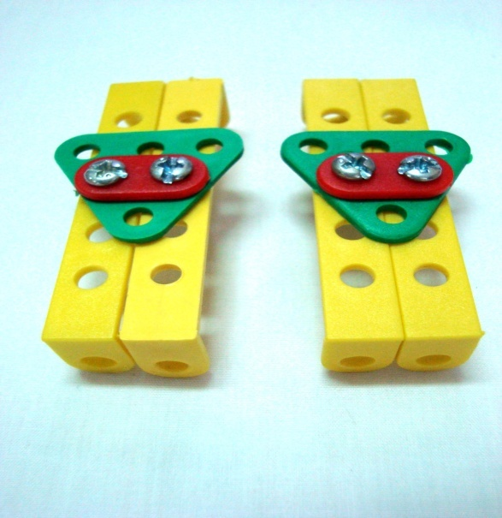
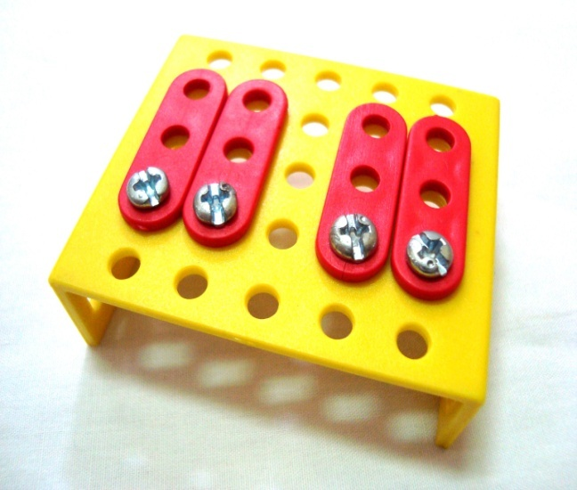
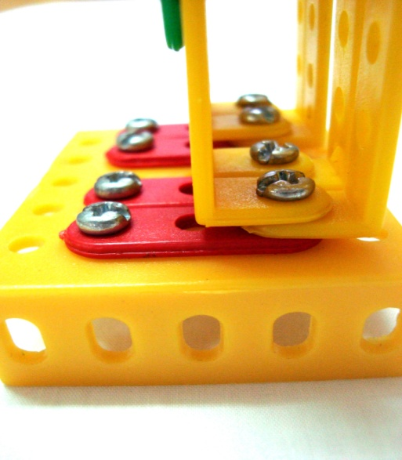
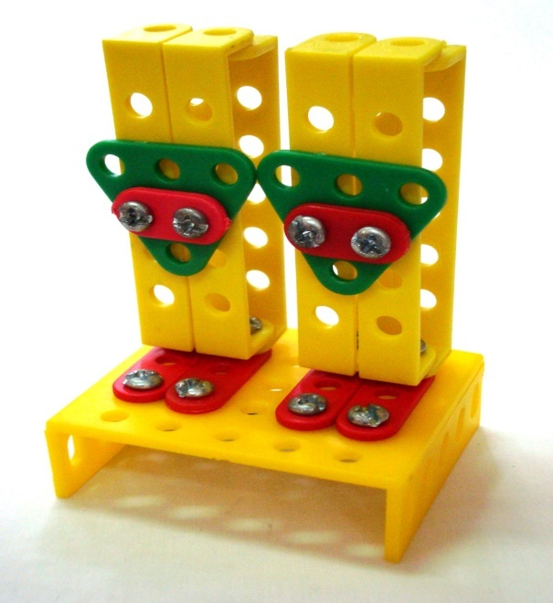
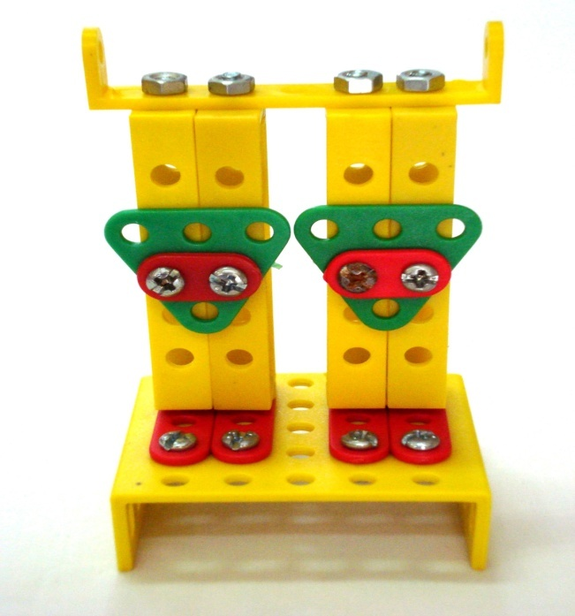
LẮP RÁP TỪNG BỘ PHẬN
b)
a)
c)
d)
Hình 2 : Lắp chân và thanh đỡ thân rô-bốt

Slide 5
LẮP RÁP TỪNG BỘ PHẬN
a/ Dùng 2 tấm tam giác và 2 thanh thẳng 2 lỗ lắp vào 4 thanh chữ u
b/Lắp 4 thanh thẳng 3 lỗ vào mặt trên của tấm nhỏ
c/ Lắp 2 chân vào 4 thanh thẳng 3 lỗ tại mặt trên của tấm nhỏ
d/ Lắp thanh chữ U dài vào 2 chân rô-bốt để làm thanh đỡ thân rô- bốt
Hình 2 : Lắp chân và thanh đỡ thân rô-bốt

Slide 6
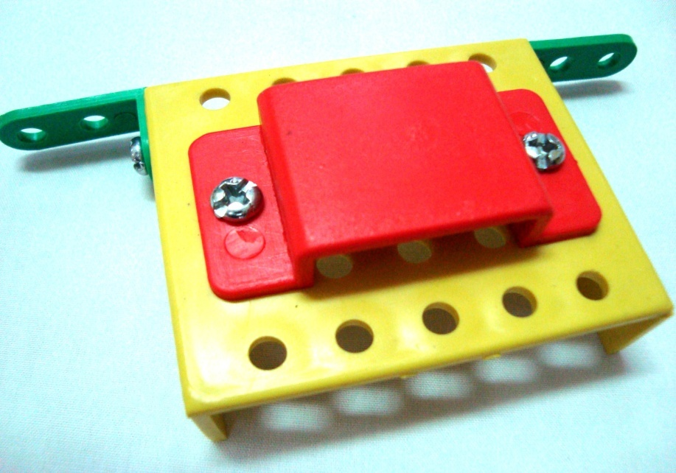
Kĩ thuật :
LẮP RÔ - BỐT
Hình 3 :Thân rô - bốt

Slide 7
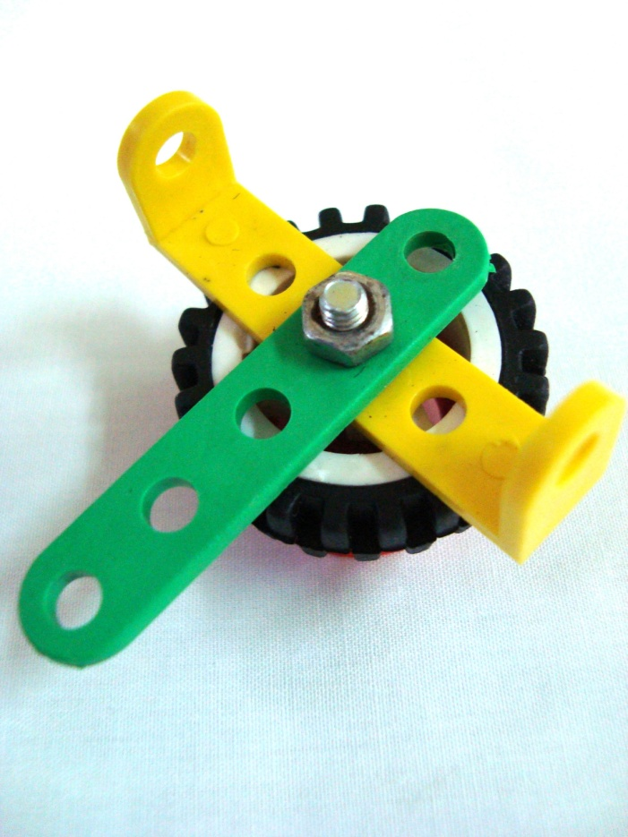
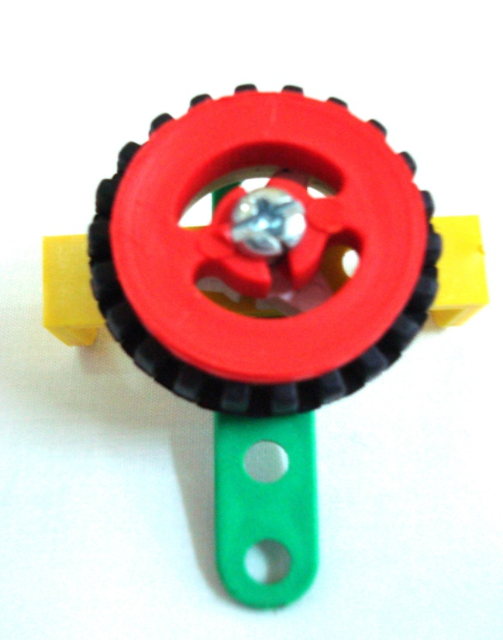
Kĩ thuật :
LẮP RÔ - BỐT
a/ Mặt trước
b/ Mặt sau
Hình 4 : Đầu rô - bốt

Slide 8
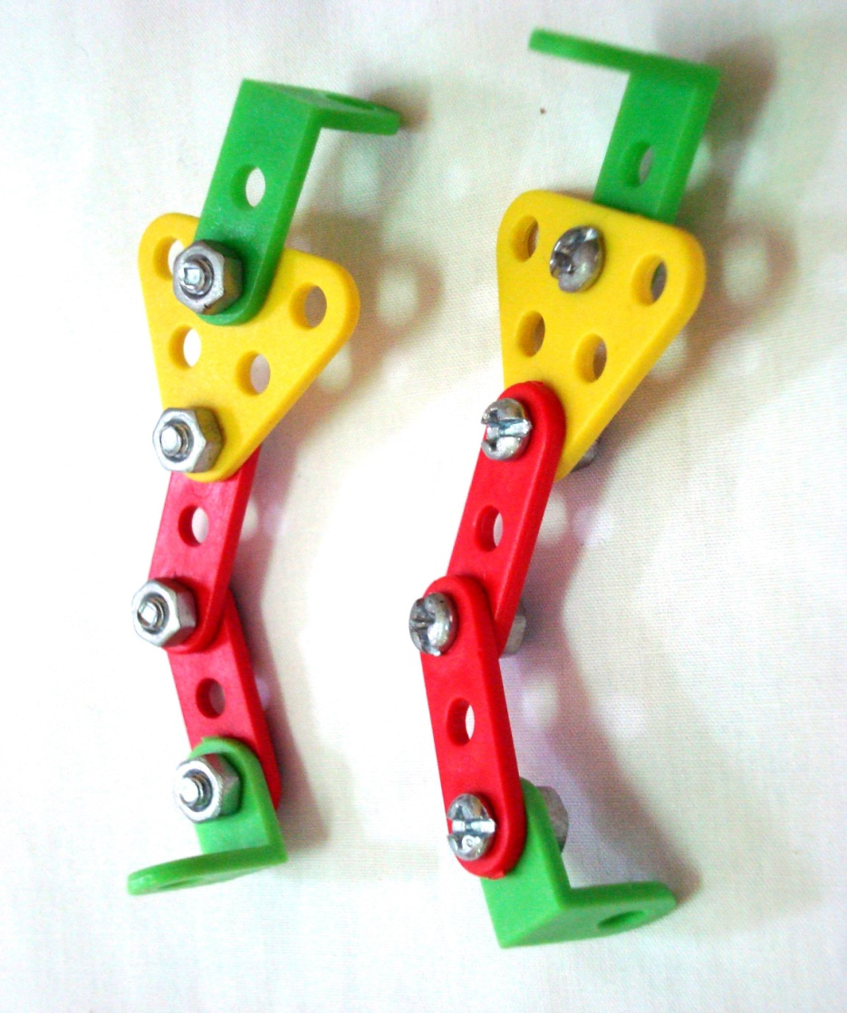
Hình 5 : Hai tay rô - bốt

Slide 9
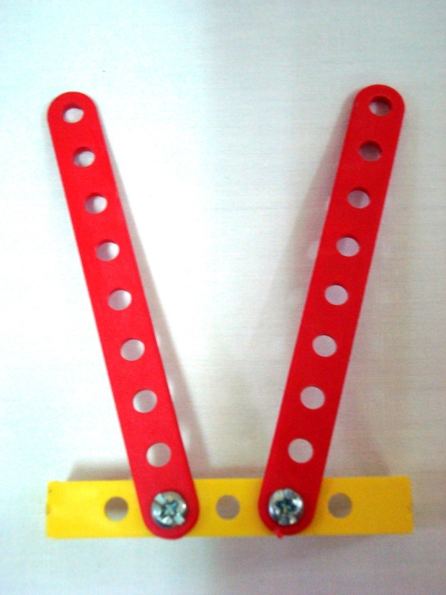
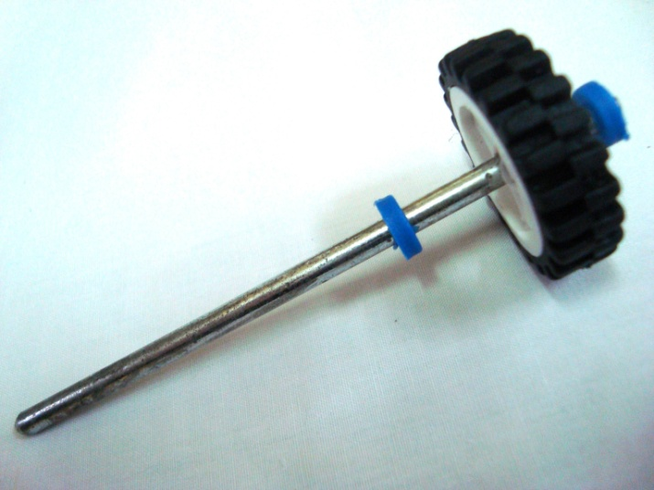
a/Thân rô - bốt
b/ Đầu rô - bốt
c/ Tay rô - bốt
d/ Trục bánh xe
e/ Ăng - ten

Slide 10
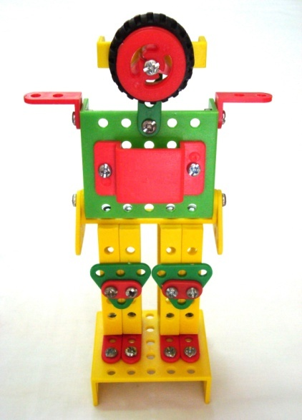
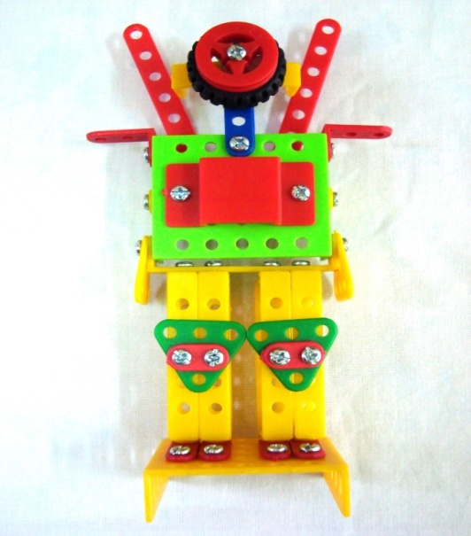
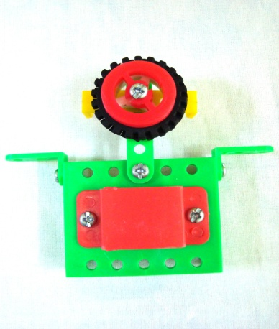
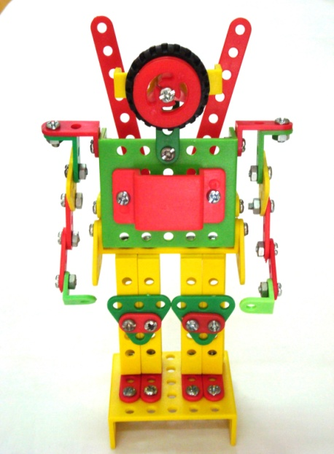
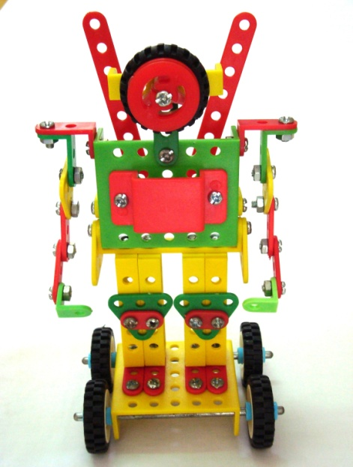
LẮP THÂN RÔ - BỐT
a)
b)
Lắp đầu rô- bốt
vào thân
c)
Lắp thân rô- bốt vào thanh đỡ cùng với hai tấm tam giác
Lắp ăng – ten vào thân rô- bốt
d)
e)
Lắp hai tay vào khớp vai rô- bốt
Lắp các trục bánh xe vào tấm đỡ rô- bốt

Slide 11
Ghi nhớ :
Rô – bốt được lắp theo các bước :
- Lắp các bộ phận của rô- bốt ( đầu, thân, tay, chân )
- Lắp các bộ phận với nhau để được rô-bốt hoàn chỉnh .

